Slide 1
最美好的福份
最起初的祖先
最根本的祸患
最宝贵的礼物
最明智的祈求
最尊贵的祝职

Slide 2
让我们一同来思考
什么是真正的福份?
怎样才能得到最美好的福份?
怎样回应我们的福份?

Slide 3
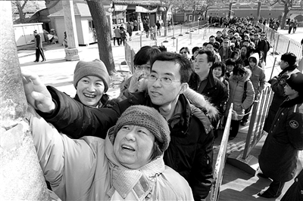
人们对福的追求
还有许多其他的祈福方式……
到底什么是福？
朝拜千年观，摸猴莫停留，
今天好日子，幸福在前头。

Slide 4
福的表征：五福临门(《尚书》)
一曰寿：
二曰富：
三曰康宁：
四曰攸好德：
五曰考终命：
（长寿）命不夭折而且福寿绵长
（富贵）钱财富足而且地位尊贵
（康宁）身体健康而且心灵安宁
（好德）生性仁善而且宽厚容忍
（善终）安详而且自在地离开人间
五福都临门容易吗?我们有把握得到吗？

Slide 5
祝福的来源
缺乏把握，福犹如运气
祝福，是祝的一方主动给予的
我们祖先对福的理解:
福:
祐也
祐:
助也 (神助也)
(说文解字)
(说文解字)

Slide 6
赐福的神
圣经中的神是赐福的神:“神就赐福给他们，又对他们说：要生养众多，遍满地面，治理这地，也要管理海里的鱼、空中的鸟，和地上各样行动的活物。”(创世记一:28)
和合本圣经： “福”出现了593次，
“赐福”107次，
“祝福”103次，
“有福”108次

Slide 7
神定意给人的祝福
人开始没有疾病和死亡，无需追求长寿和善终
应有尽有 + 神的儿女的名分，富贵无比
没有战争、饥荒、灾难，和平宁静超出想象
拥有神的善恶标准，道德水准超过所有境界
但人违背神后，失去了这一切的祝福

Slide 8
人违背神，失去了神定意给人最美好的祝福 我们如何能重新得到呢？

Slide 9
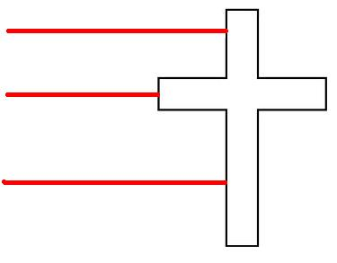
与神修复关系
根据神的特性，人很难与神合好
慈爱
公义
圣洁
但神有祂自己的计划

Slide 10
认识耶稣基督是最美好的福份
人的犯罪违背神，使人神之间关系断绝，让人无法得到神的祝福
通过接受耶稣基督，人可以重新与神建立关系，领受祝福
神的祝福远大于五福；为了方便比较，先从五福这几个方面来看神的祝福

Slide 11
长 寿
人们想方设法要活得长久
在历史的长河中，人生苦短
若是为了活得长久而活着，最终必定失望

Slide 12
长 寿
认识耶稣让人克服“人生苦短”的哀叹：
“神爱世人，甚至将祂的独生子赐给他们，叫一切信祂的，不至灭亡，反得永生。” (约三:16）
基督徒相信：人死了不是一了百了
永生要比所有长寿都长得多

Slide 13
富 贵
有钱 = 富贵？
新华社文章：“他们可能都在十分努力地去赚取舒适的生活方式，但却好像失去了一颗喜乐的心，这就导致了许多问题的出现，包括关係的破裂、情绪焦虑不安、及对毒品的滥用等等。有些人甚至毁掉了自己的生命。”
为什么会这样呢？

Slide 14
富 贵
人为何要敛财？--贪婪、缺乏安全感
“我知道怎样处卑贱，也知道怎样处丰富；或饱足，或飢饿；或有馀，或缺乏，随事随在，我都得了祕诀。我靠着那加给我力量的，凡事都能做。”（腓四:12-13）
知足 = 富有，神的儿女的名份 = 尊贵

Slide 15
康 宁
健全的信仰与身体健康息息相关
DUKE大学的研究结果
心病是医生很难治愈的
基督徒最有动力去建立良好生活习惯，保持身体健康
内心的平安也是基督徒所蒙的美好福份
一位英国老太太的故事

Slide 16
康 宁
耶稣:“我留下平安给你们；我将我的平安赐给你们。我所赐的，不像世人所赐的。你们心裡不要忧愁，也不要胆怯。” (约十四:27)
有时候神会平静风浪，有时祂却任由狂风大作，但却平静信靠祂之人的心
有什么比对前途无所惧怕更康宁呢？

Slide 17
好 德
所有人都知道要行善，但却行不出来
国家层面：以无神论作为统治纲领的国家，最终必然走向道德的没落
个人层面：愿意向得罪自己的人行善吗？
原因：没有道，就不会有德

Slide 18
好 德
在基督信仰里，道就是神
基督徒行善是为神而行：“我们原是祂的工作，在基督耶稣裡造成的，为要叫我们行善，就是神所预备叫我们行的。” (弗二:10)
有了正确的道，美德就会随之而来

Slide 19
善 终
许多人是被吓死，而不是病死的
惧怕死亡是因为不知道结局如何
相信基督可以驱除对死亡的惧怕：“在我父的家裡有许多住处；若是没有，我就早已告诉你们了。我去原是为你们预备地方去。我若去为你们预备了地方，就必再来接你们到我那裡去，我在哪裡，叫你们也在那裡。”(约十四:2-3)

Slide 20
善 终
圣雄甘地：“黑暗将我吞噬，我在祈求光明。”
佈道家穆迪：“这是我凯旋之日、加冕之日、荣耀之日！”
信仰可以决定一个人是否善终

Slide 21
认识耶稣基督是最美好的福份 我们当如何回应自己的福份？

Slide 22
分享福份是基督徒的责任
神拣选亚伯拉罕的目的
自己得到的劝勉
享福 – 享受及分享，成为他人的祝福

Slide 23
分享福份：李爱锐
《风火战车》：奥运冠军
生在中国
奥运夺冠以后回到中国
最后死在中国

Slide 24
分享福份：艾伟德
《六福客栈》：女宣教士
只身到山西阳城，入中国籍
收养孤儿，行善无数
最后死在台湾

Slide 25
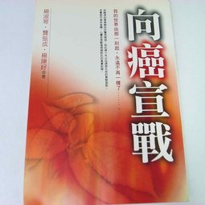
分享福份：杨淑琴
向癌宣战11年
“是的,死亡是人人都要面对的事实，但如何‘度过馀生’，却是我可以选择的。我不必为未来的景况郁郁寡欢，理当珍惜当今。只有今天才是我可以掌握和改变的，我愿尽情地去探索生命的意义，以感性的心情来体验每个崭新的经历。”
美好的见证

Slide 26
总 结
真正美好的福份来自于神
认识耶稣是人生最美好的祝福
分享福份是基督徒的责任
我们愿意吗？愿神帮助我们

